Slide 1
안드로이드를 위한 Java 문법

Slide 2
기본적인 Java 문법을 익힌다.
안드로이드 프로그래밍을 위한 Java의 특징을 이해한다.

Slide 3
01 Java의 개요
02 Java의 기본 문법
03 클래스와 인스턴스
04 클래스 상속
05 추가로 알아둘 Java 문법

Slide 4
01
Java의 개요

Slide 5
1. Java 특징
Java 의 역사
1991년 선마이크로시스템스(오라클에 인수됨)의 제임스 고슬링이 C 언어를 모델로 연구 시작
1995년 JDK(Java Development Kit) 1.0 발표
1997년 JDK 1.1이 발표되면서 완전한 프로그래밍 언어의 모습을 갖춤
Java의 특징
구문이 간결함
명료한 객체지향 언어
이식성이 높고, 기계에 중립적
분산 처리 지원
멀티스레드(Multi-thread) 언어

Slide 6
2. Java 프로그램 작성법
Java 프로그램 전통적인 작성법
메모장에서 Java 코드를 작성한 후에 *.java로 저장
javac.exe를 사용해서 컴파일하면 *.class 파일이 생성
java.exe를 사용해서 컴파일된 *.class 파일을 실행
→ 개발자들은 대부분 이클립스 환경에서 Java 개발

Slide 7
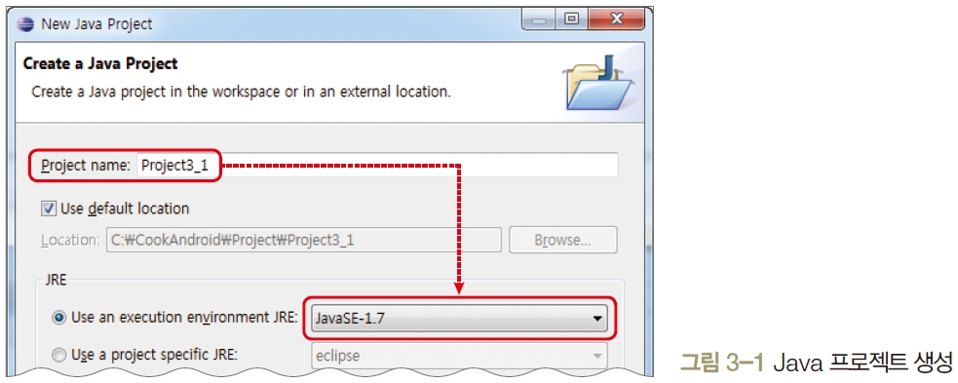
2. Java 프로그램 작성법
실습 3-1 Eclipse 환경에서 Java 개발하기
(1) http://www.eclipse.org/downloads/eclipsepackages/에서 ‘Eclipse IDE for Java Developers’ 다운로드
(2) eclipse.exe 실행하고 메뉴의 [File]-[New]-[Java Project] 선택
(3) [Create a Java Project ] 창에 ‘Project3 _1’ 입력하고 ‘Use an execution environment JRE:’는 ‘JavaSE -1.7’ 선택
나머지 : 디폴트로 둔 후 <Finish> 클릭

Slide 8
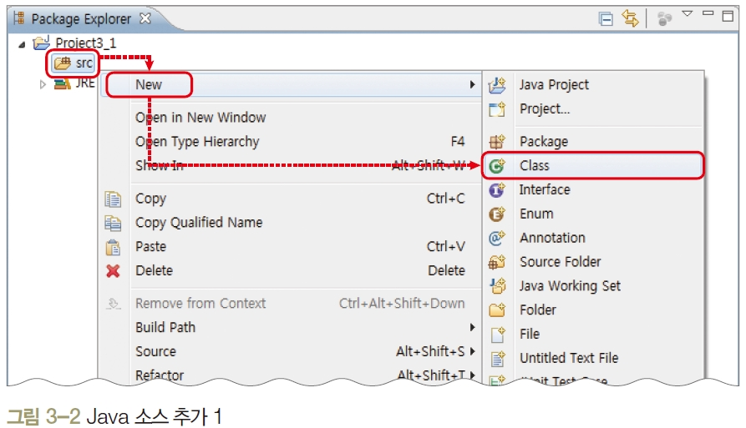
2. Java 프로그램 작성법
실습 3-1 Eclipse 환경에서 Java 개발하기
(4) Package Explorer의 Project3_1/src 폴더에서 마우스 오른쪽 버튼 클릭하고 [New]-[Class] 선택

Slide 9
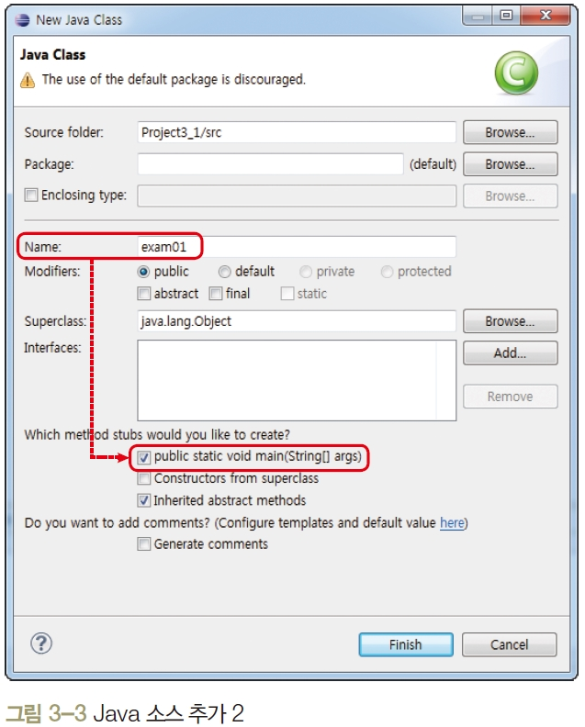
2. Java 프로그램 작성법
실습 3-1 Eclipse 환경에서 Java 개발하기
(5) [Java Class] 창에서 Name에 ‘exam01’ 입력하고 public static void main(String[]args)를 체크한 후 <Finish> 클릭

Slide 10
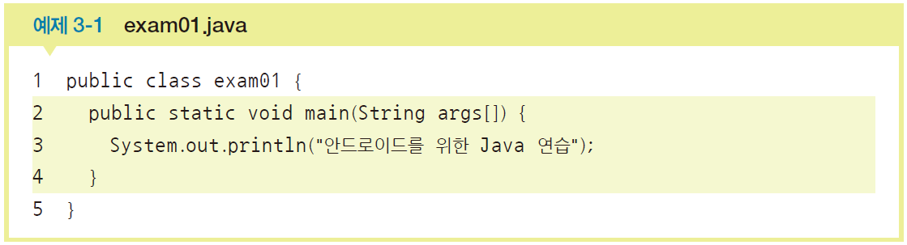
2. Java 프로그램 작성법
실습 3-1 Eclipse 환경에서 Java 개발하기
(6) 간단한 예제 코딩

Slide 11
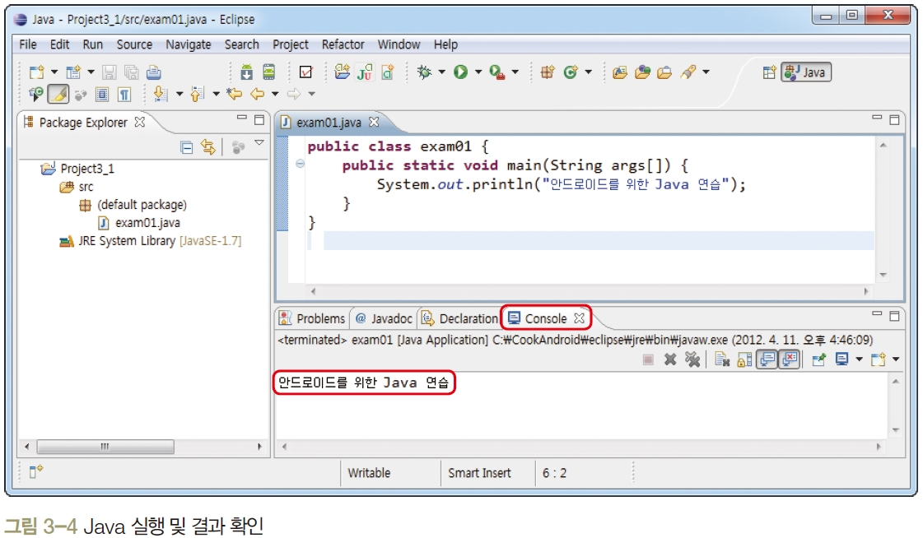
2. Java 프로그램 작성법
실습 3-1 Eclipse 환경에서 Java 개발하기
(7) [File]-[Save]를 선택해서 저장한 후[Run]-[Run] 선택 혹은 [ctrl]+[F11] 눌러 실행
실행 결과 : 아래쪽 콘솔에 바로 출력
이후 예제는 예제는 Project3_1/src 폴더에서 마우스 오른쪽 버튼을 클릭하여 [New]-[Class]를 선택하고 exam02, exam03, … 등으로 입력해서 코딩함

Slide 12
02
Java의 기본 문법

Slide 13
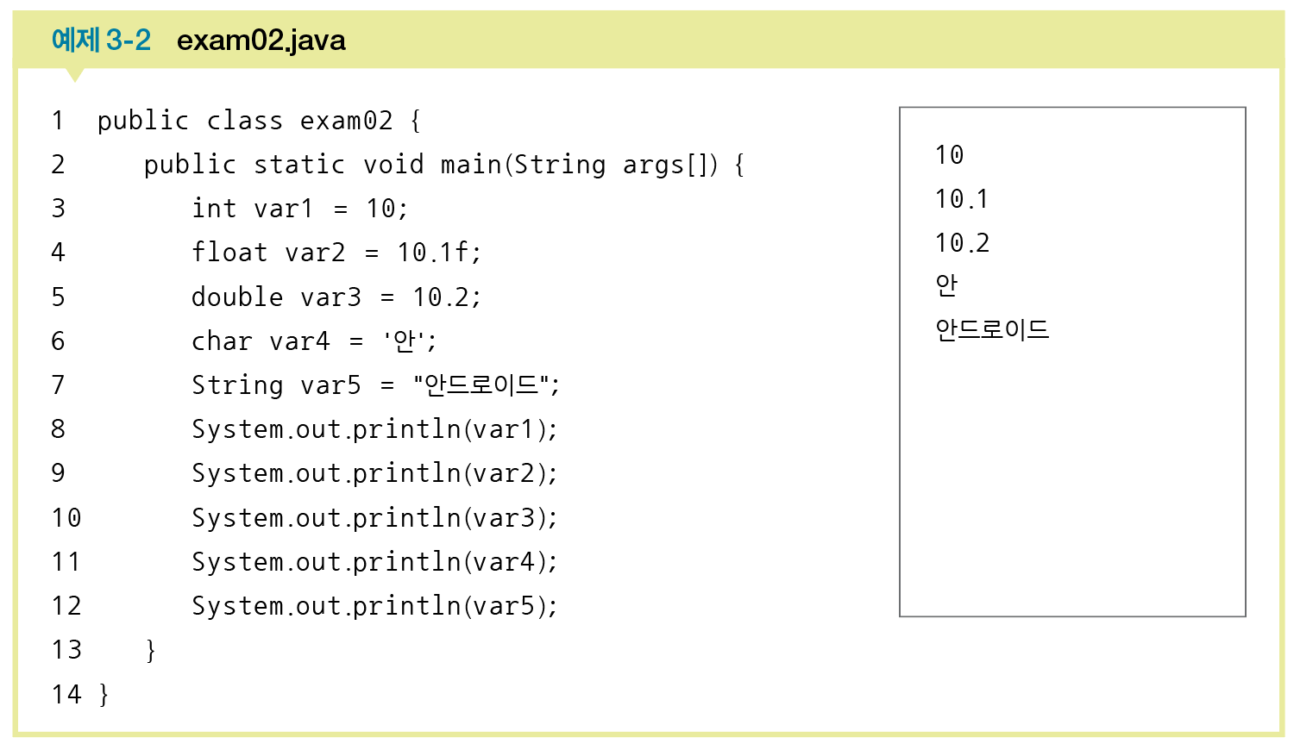
1. 변수와 데이터 형식
변수 선언 예제

Slide 14
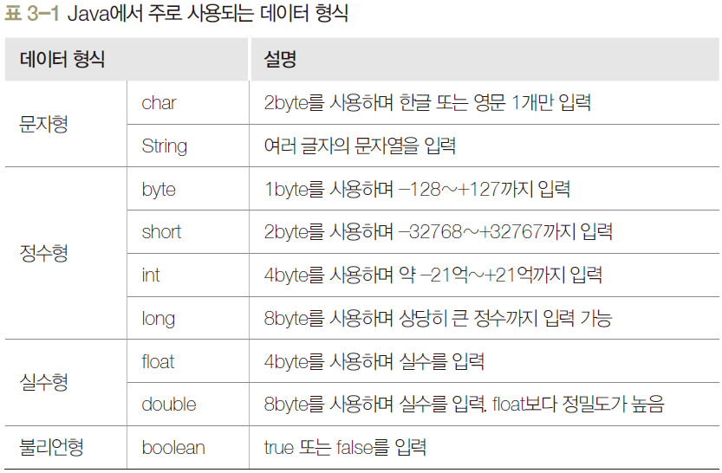
1. 변수와 데이터 형식
Java에서 많이 사용되는 기본적인 데이터 형식

Slide 15
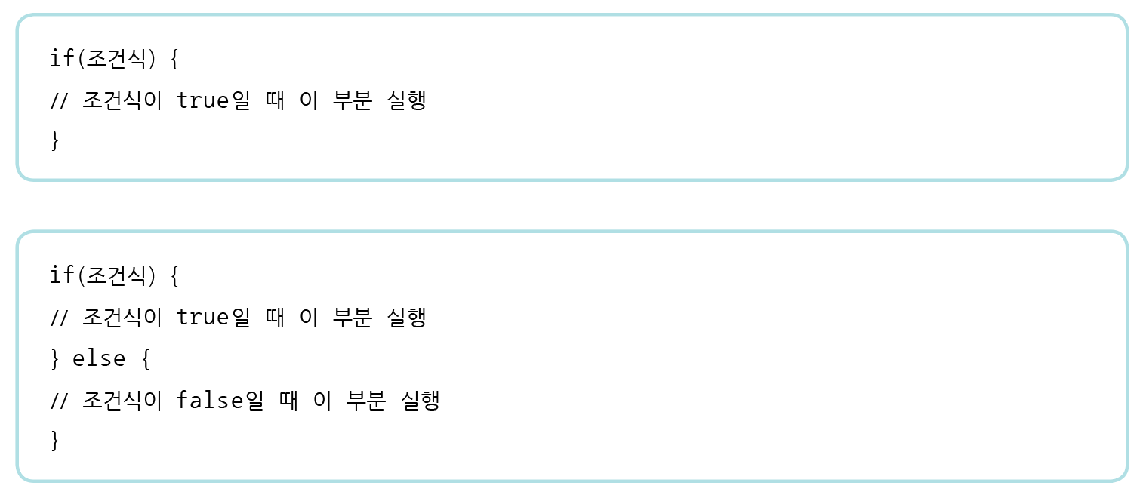
2. 조건문: if, switch()~case
if문
조건이 true, false인지에 따라서 어떤 작업을 할 것인지를 결정

Slide 16
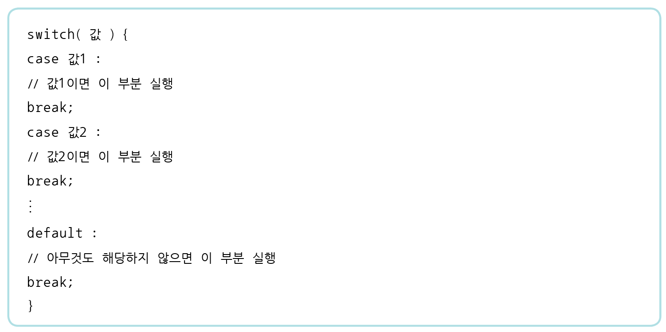
2. 조건문: if, switch()~case
switch()~case문
여러 가지 경우에 따라 어떤 작업을 할 것인지를 결정

Slide 17
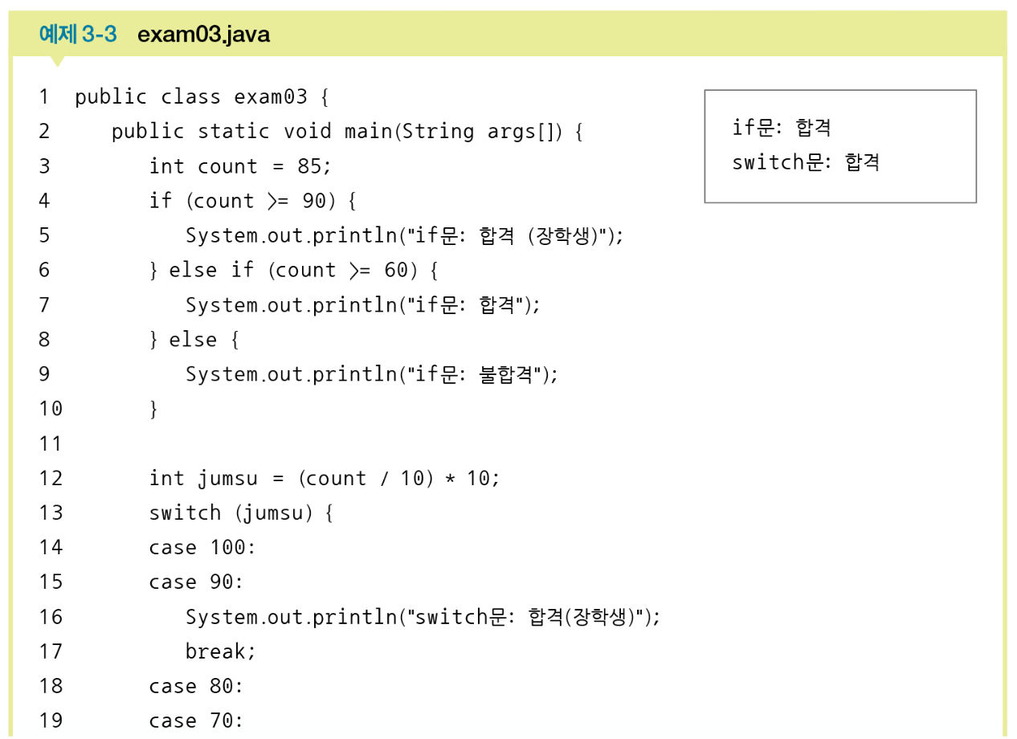
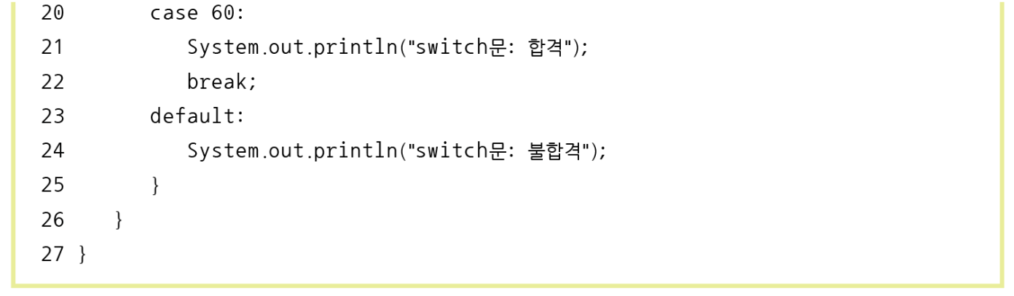
2. 조건문: if, switch()~case

Slide 18
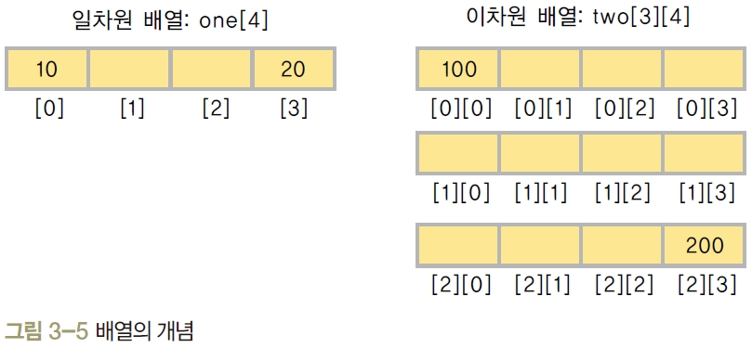
3. 배열
배열
여러 데이터를 한 변수에 저장하는 데 사용

Slide 19
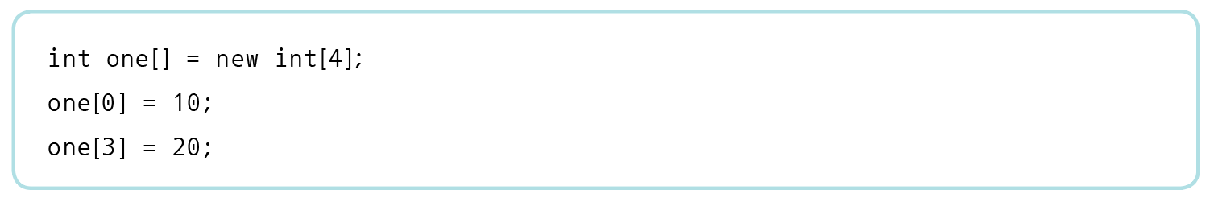
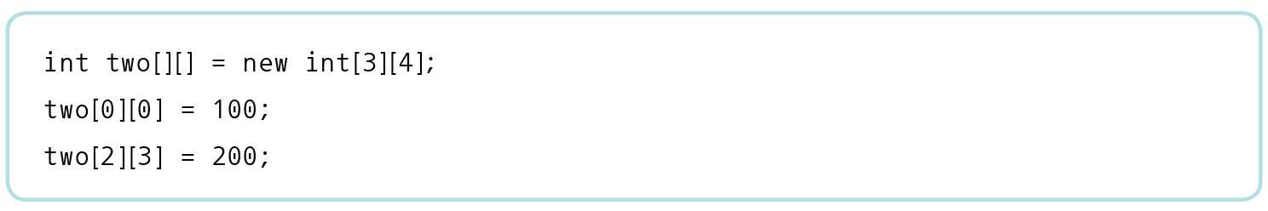
3. 배열
일차원 배열
이차원 배열

Slide 20
3. 배열
배열 선언하면서 바로 값 대입하기
배열 크기 확인하기
‘배열.length’ 사용

Slide 21
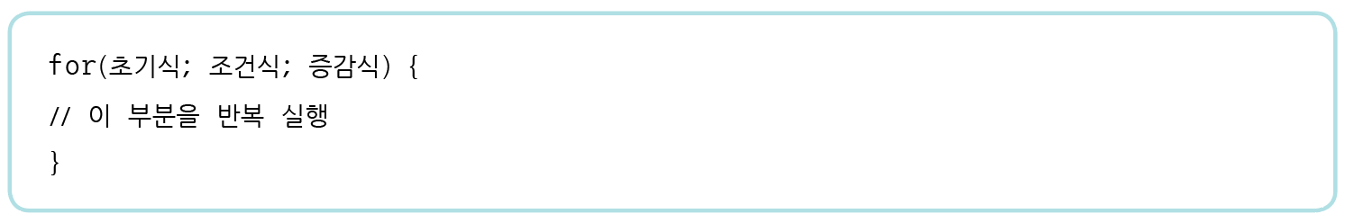
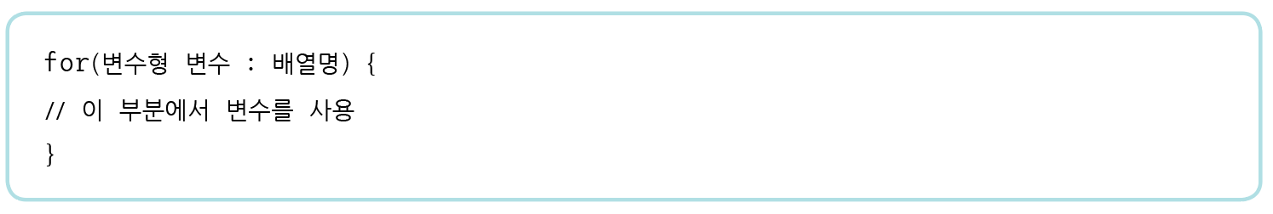
4. 반복문: for, while
for문
조건문과 함께 프로그래밍의 필수 요소임
배열을 지원하는 for문의 형식
배열의 내용이 하나씩 변수에 대입된 후 for문 내부가 실행됨
결국 배열의 개수만큼 for문이 반복됨

Slide 22
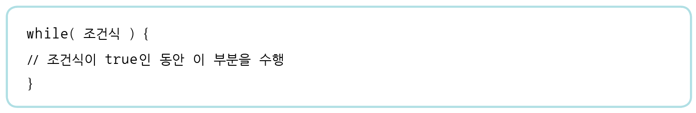
4. 반복문: for, while
while문

Slide 23
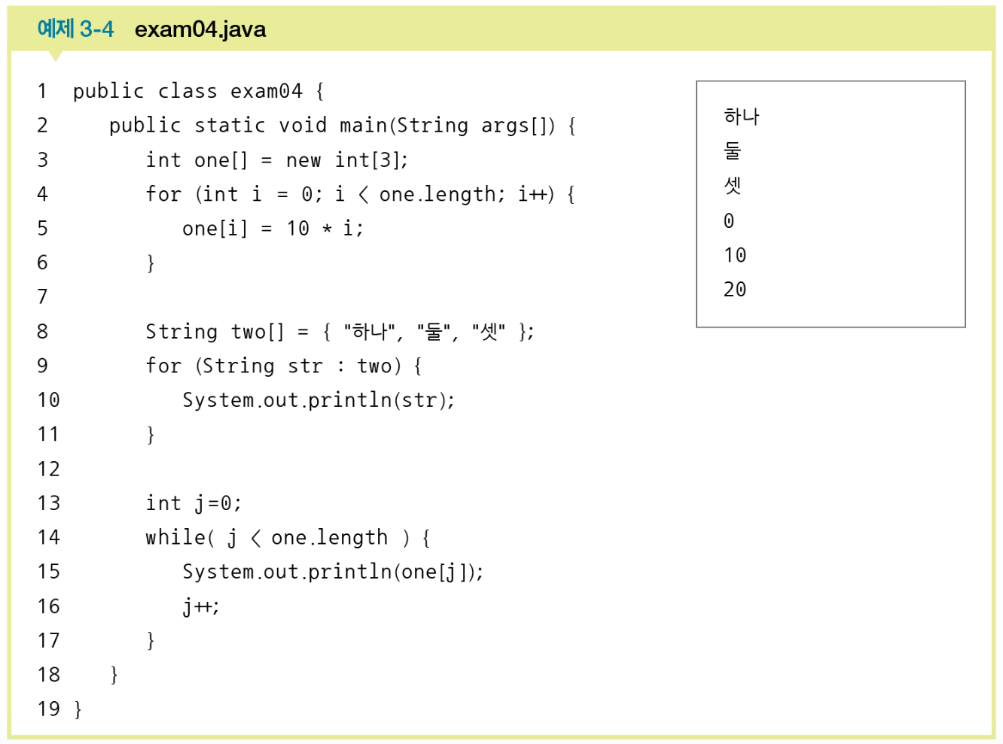
4. 반복문: for, while

Slide 24
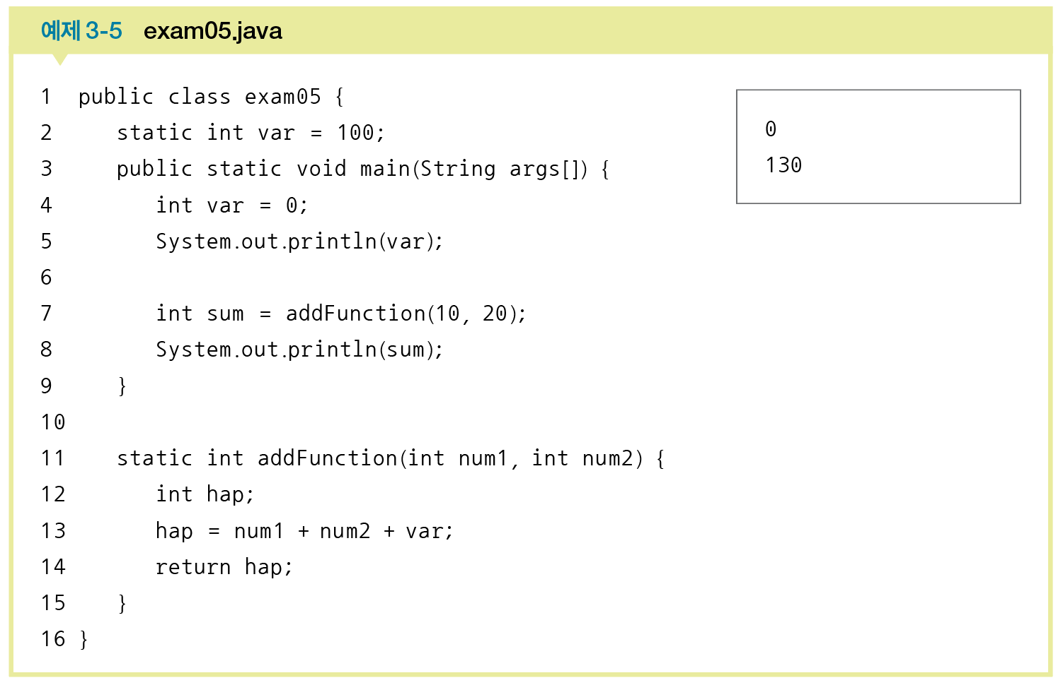
5. 메소드와 전역변수, 지역변수
변수
전역변수(global variable) : 모든 메소드에서 사용 가능함
지역변수(local variable) : 메소드 내부에서만 사용 가능함

Slide 25
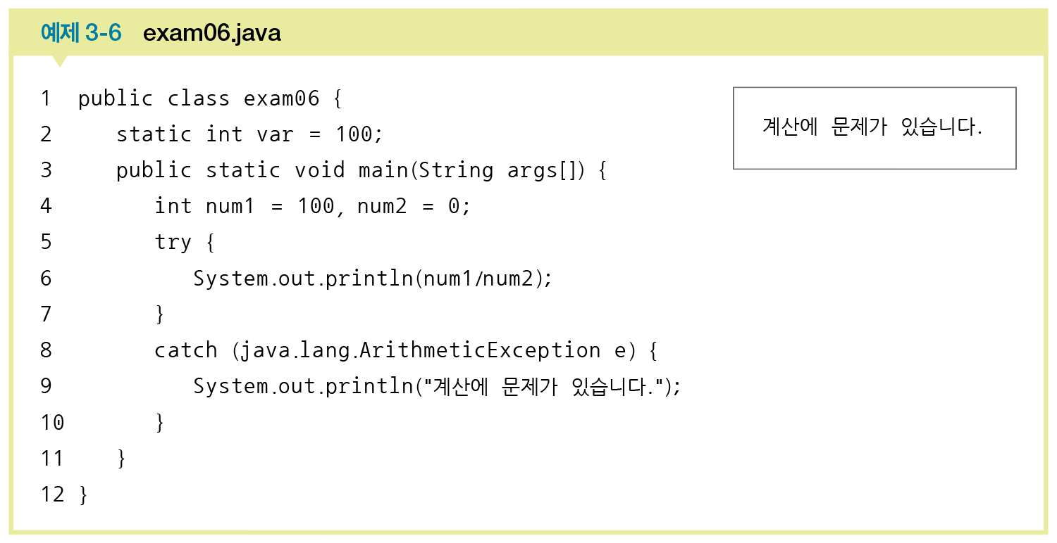
6. 예외 처리: try~catch
try~catch
프로그램 실행 중에 발생하는 오류를 Java는 try~catch문을 통해 처리

Slide 26
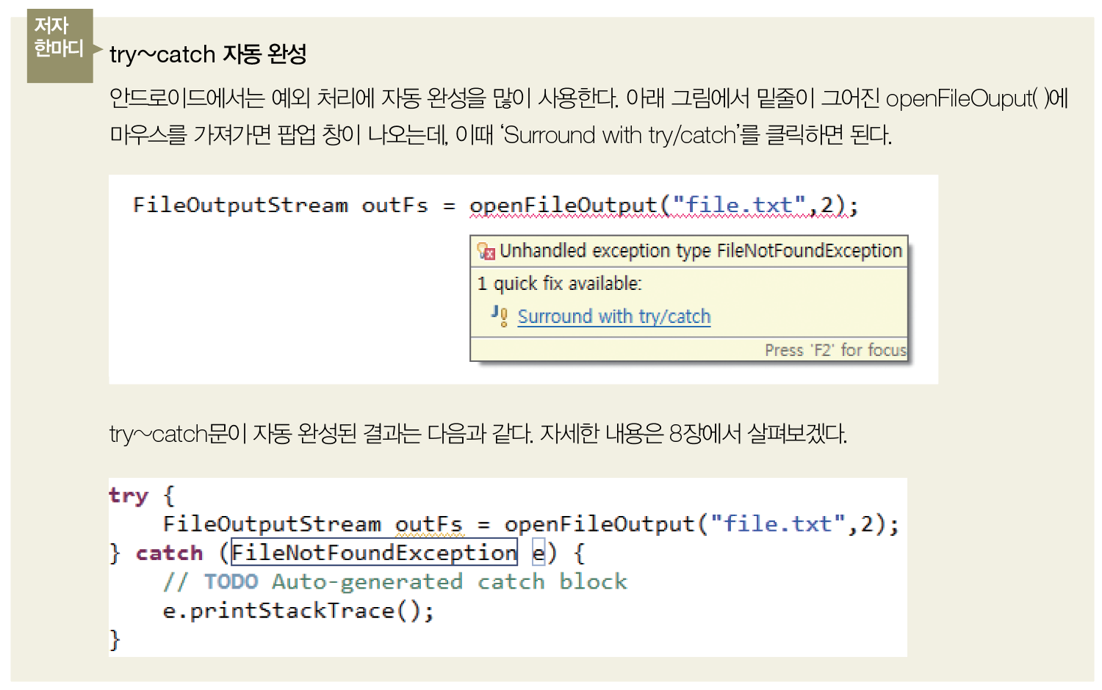
6. 예외 처리: try~catch

Slide 27
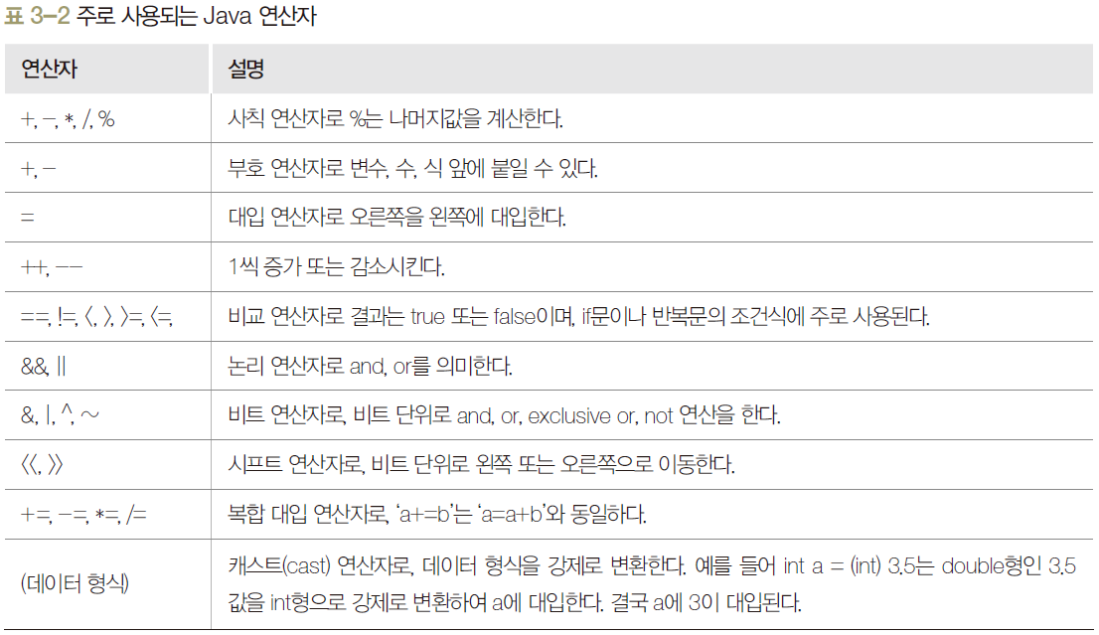
7. 연산자
Java에서 주로 사용되는 연산자

Slide 28
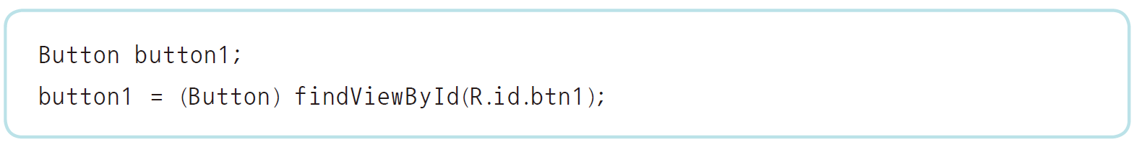
7. 연산자
캐스트 연산자
안드로이드 프로그래밍에서 클래스형 데이터의 강제 형식 변환에도 상당히 많이 사용됨
안드로이드 프로그래밍에서 캐스트 연산자 사용 예
View 클래스형을 Button형으로 변환

Slide 29
03
클래스와 인스턴스

Slide 30
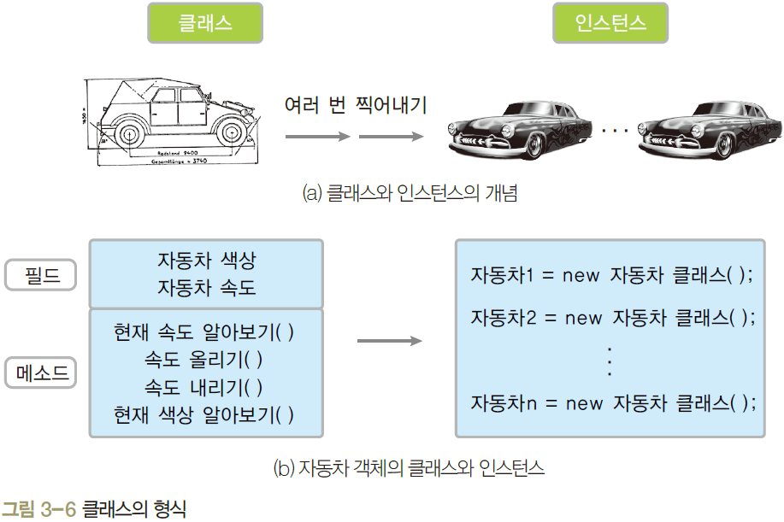
1. 클래스 정의와 인스턴스 생성
객체지향 프로그래밍(Object-Oriented Programming, OOP)
Java, C++, C# 등에서 사 용되는 프로그래밍 기술
클래스(class) = 변수(필드) + 메소드

Slide 31
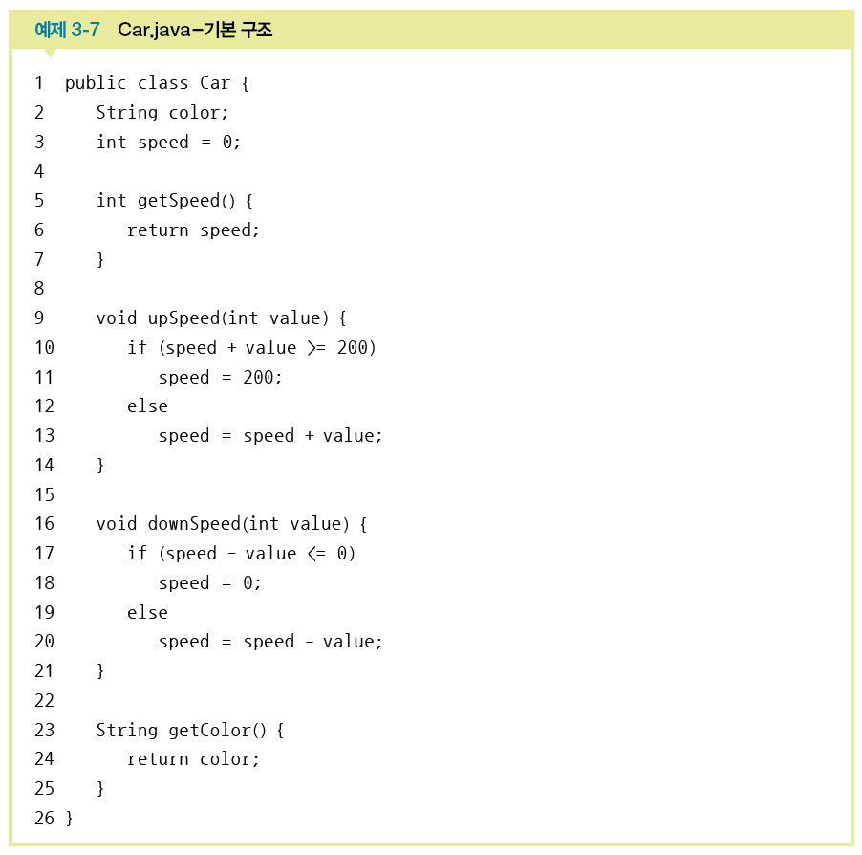
1. 클래스 정의와 인스턴스 생성
자동차 클래스의 코드 구현

Slide 32
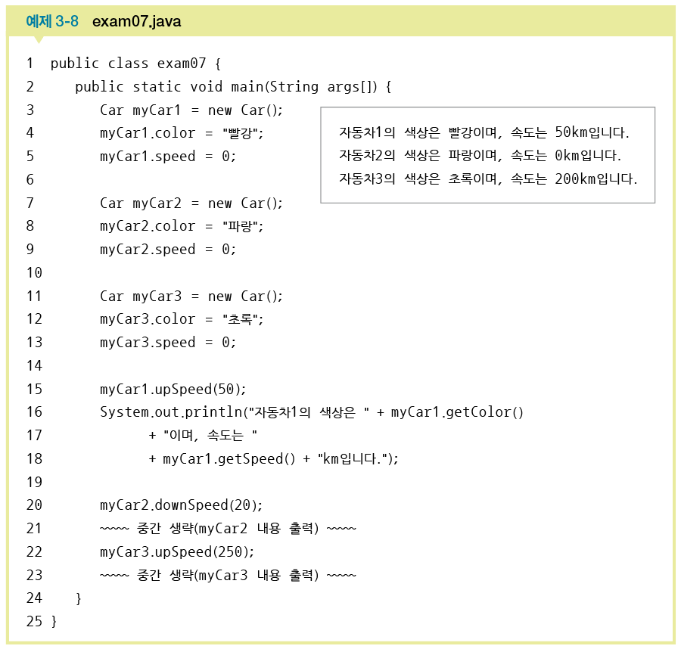
1. 클래스 정의와 인스턴스 생성
Car 클래스를 인스턴스로 생성하기

Slide 33
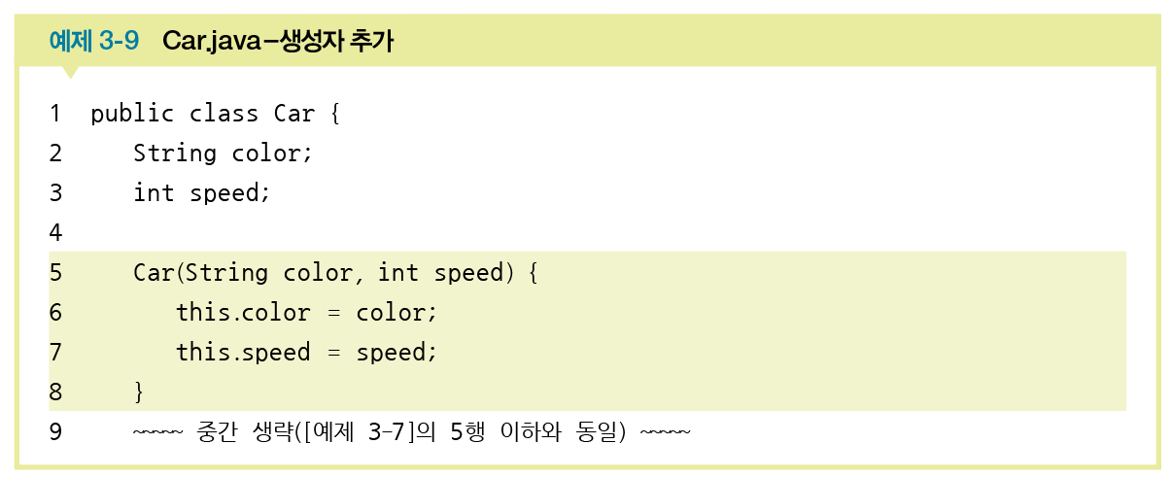
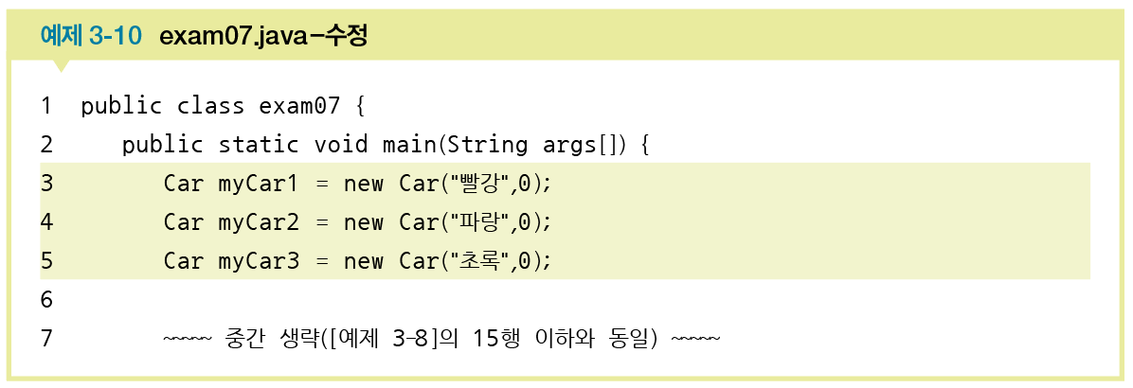
2. 생성자
생성자로 인스턴스 만들기
[예제 3-7]의 Car.java에 생성자 코드를 추가
[예제 3-8]의 Car 클래스를 사용한 myCar1, myCar2, myCar3의 내용을 변경

Slide 34
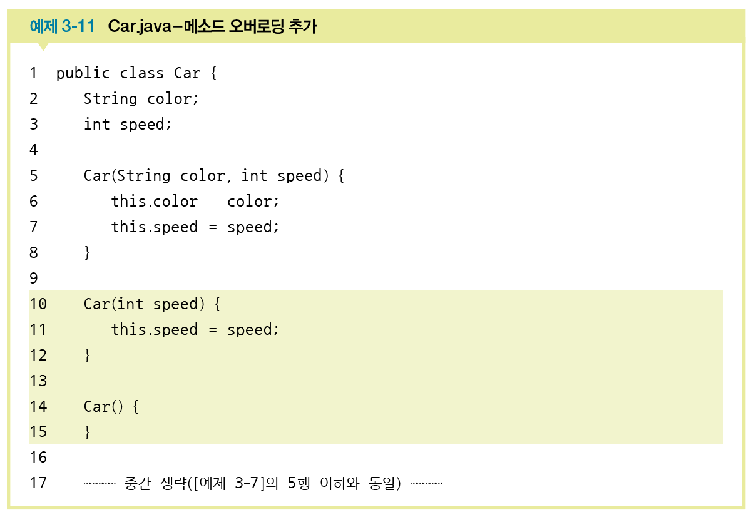
3. 메소드 오버로딩
메소드 오버로딩
클래스 내에서 메소드의 이름이 같아도 파라미터의 개수나 데이터형만 다르면 여러 개 선언 가능

Slide 35
4. 정적 필드, 정적 메소드, 상수 필드
정적 필드(static field)
클래스 자체에서 사용되는 변수
정적 메소드(static method)
메소드 앞에 static 붙여 사용
인스턴스 없이 ‘클래스명.메소드명()’으로 호출해서 사용
상수 필드
정적 필드에 초기값을 입력하고 final을 앞에 붙임

Slide 36
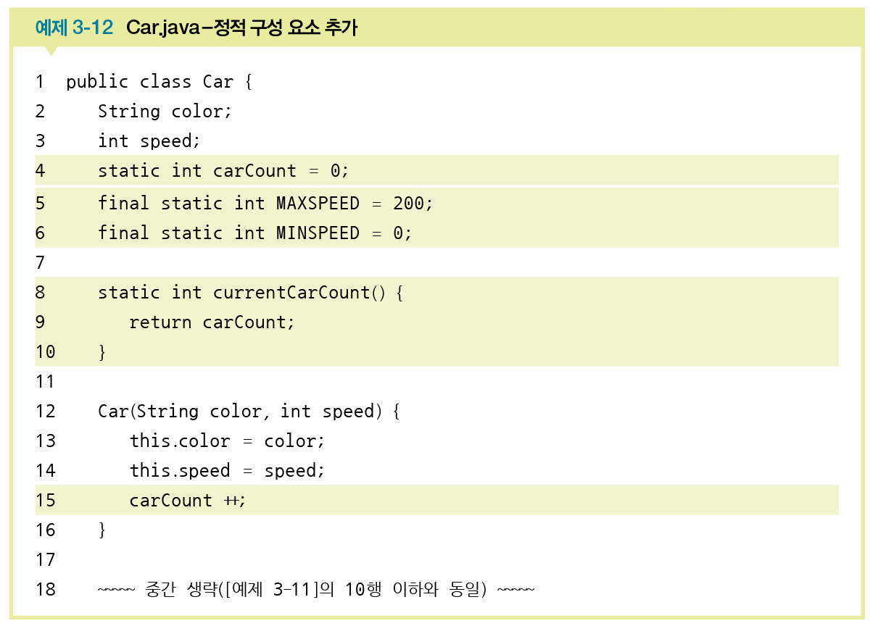
4. 정적 필드, 정적 메소드, 상수 필드

Slide 37
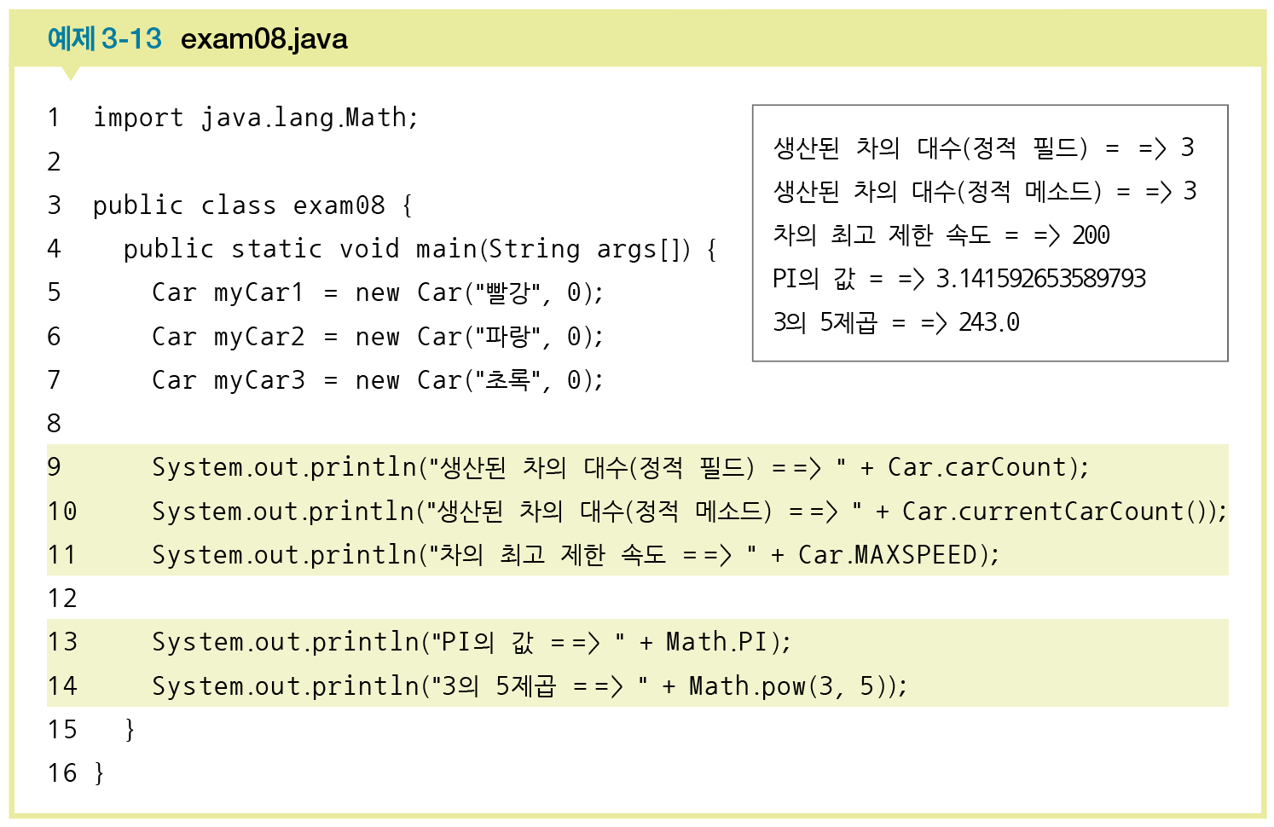
4. 정적 필드, 정적 메소드, 상수 필드
정적 구성 요소 추가

Slide 38
04
클래스 상속

Slide 39
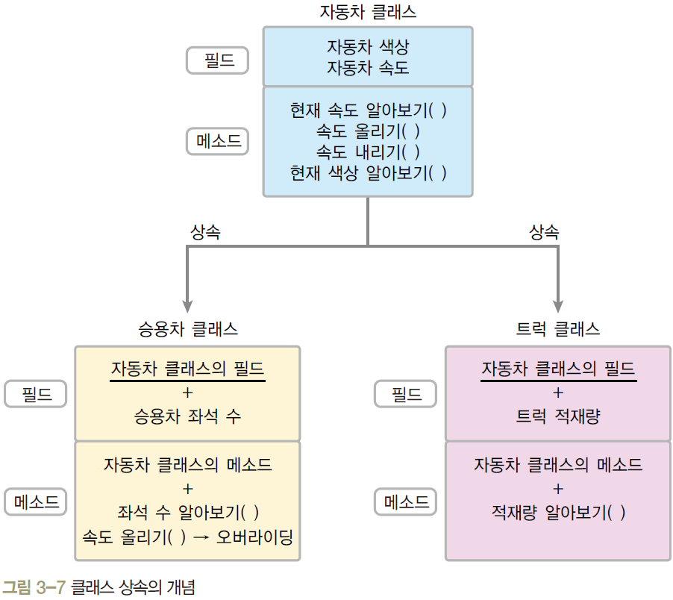
1. 클래스 상속과 메소드 오버라이딩
클래스 상속(inheritance)
기존 클래스를 그대로 물려받으면서 필요한 필드나 메소드를 추가로 정의
슈퍼클래스(super class, 또는 부모 클래스) → 자동차 클래스
서브클래스(subclass, 또는 자식 클래스) → 승용차 클래스와 트럭 클래스

Slide 40
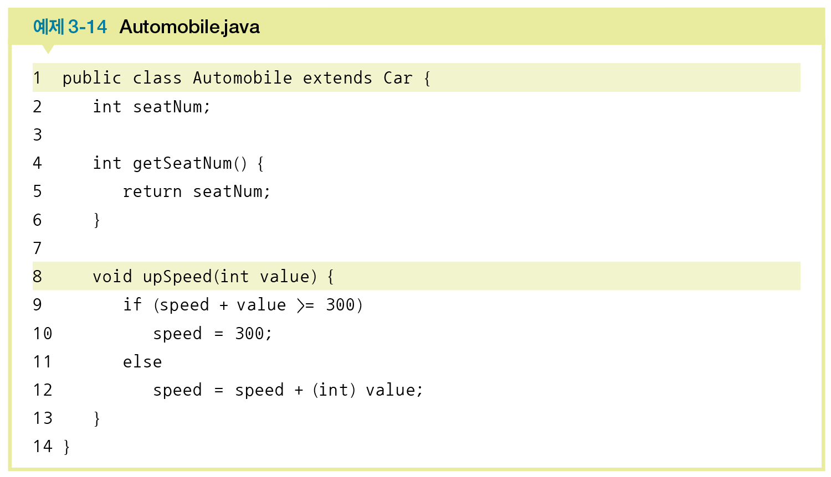
1. 클래스 상속과 메소드 오버라이딩
승용차 클래스를 Java 코드로 변경한 예제

Slide 41
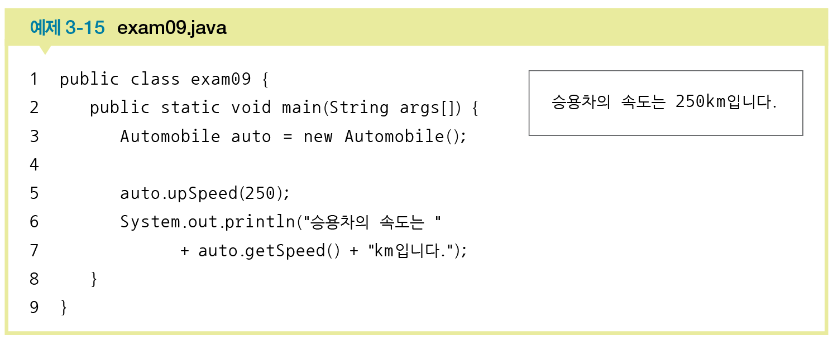
1. 클래스 상속과 메소드 오버라이딩
서브클래스를 Java 코드로 변경한 예제

Slide 42
2. 추상 클래스와 추상 메소드
추상(abstract) 클래스
인스턴스화를 금지하는 클래스
메소드 앞에 abstract 써서 사용
추상 메소드
메소드 본체가 없는 메소드
메소드 앞에 abstract 써서 사용
추상 메소드를 포함하는 클래스는 추상 클래스로 지정해야 함
추상 메소드를 오버라이딩하는 것을 추상 메소드를 ‘구현한다(implement)’고 함

Slide 43
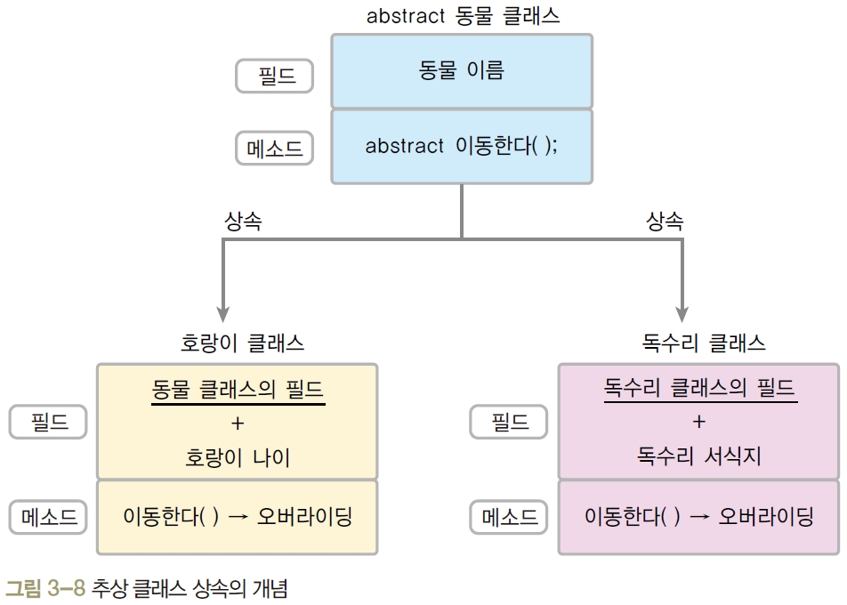
2. 추상 클래스와 추상 메소드
동물 클래스를 추상 클래스로 만들고 추상 메소드인 ‘이동한다()’를 포함하는 도식

Slide 44
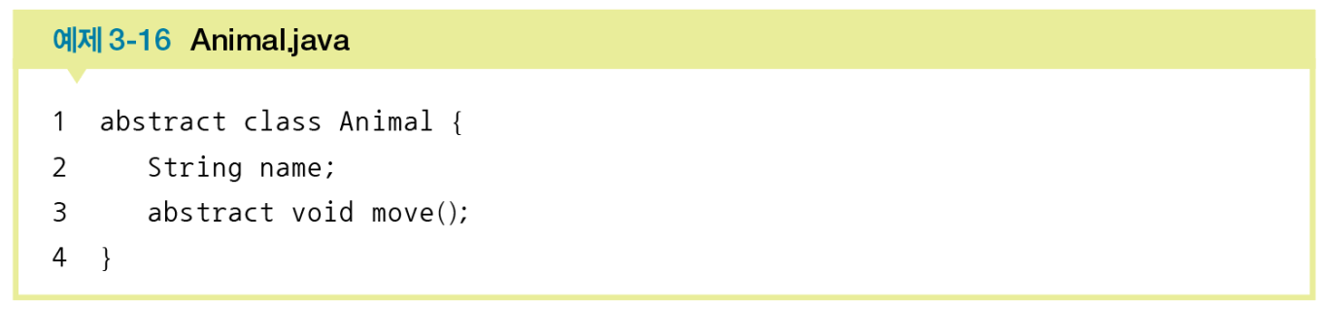
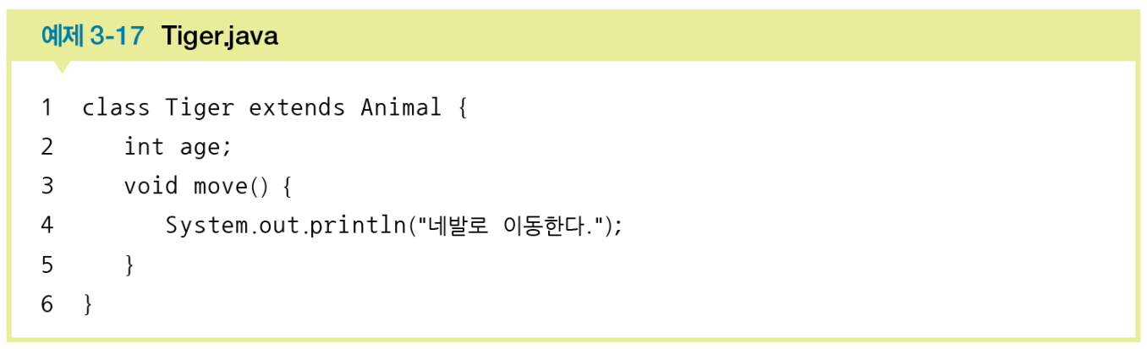
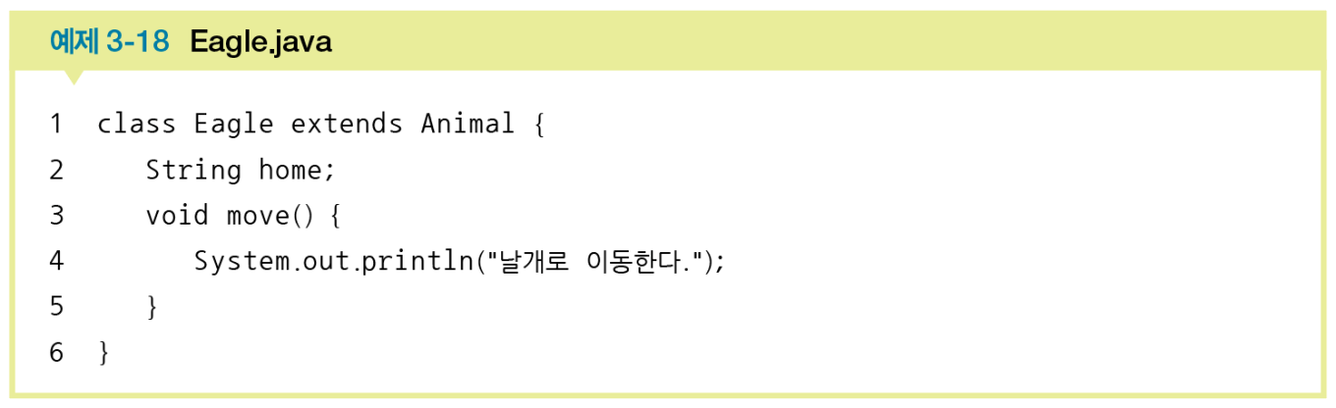
2. 추상 클래스와 추상 메소드
[그림 3-8]을 코드로 구현하기

Slide 45
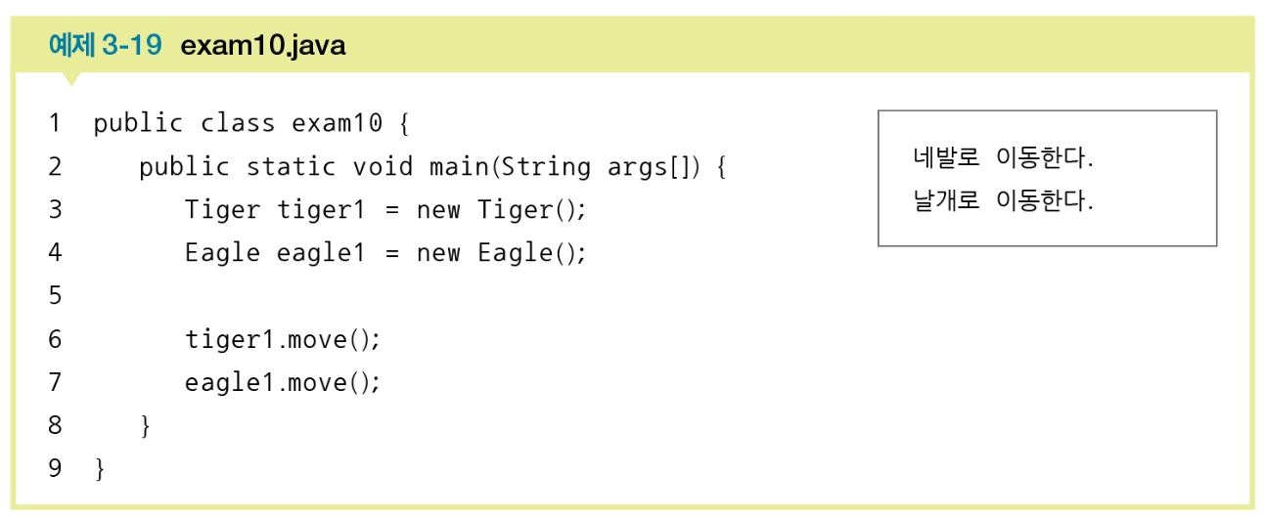
2. 추상 클래스와 추상 메소드
[그림 3-8]을 코드로 구현하기

Slide 46
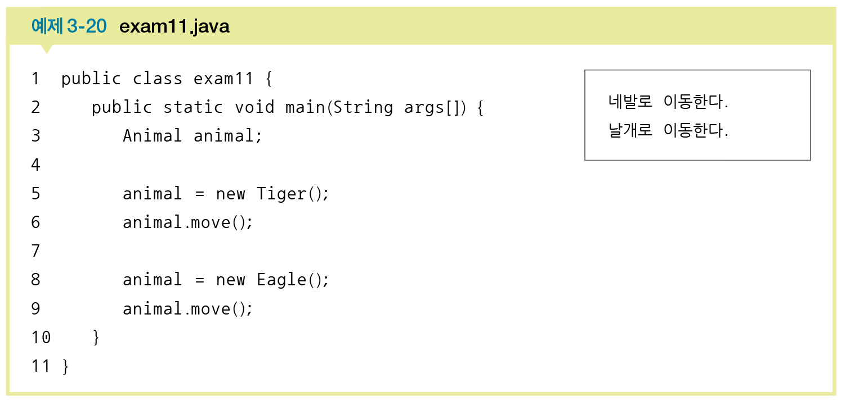
3. 클래스 변수의 다형성
다형성(polymorphism)
자신의 서브 클래스에서 생성한 인스턴스도 클래스 변수에 대입할 수 있는 것

Slide 47
4. 인터페이스와 다중 상속
인터페이스(Interface)
class 키워드 대신 interface 키워드를 사용해서 정의
내부에는 추상 메소드를 선언
클래스에서 인터페이스를 받아서 완성할 때 implements 키워드 사용

Slide 48
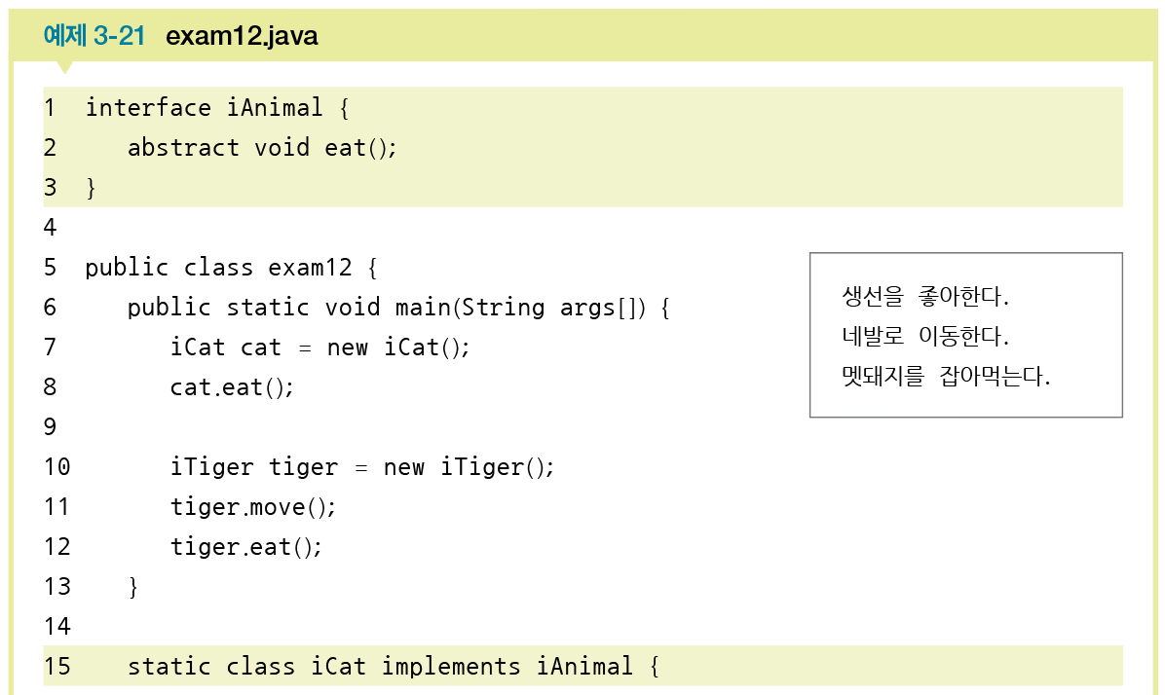
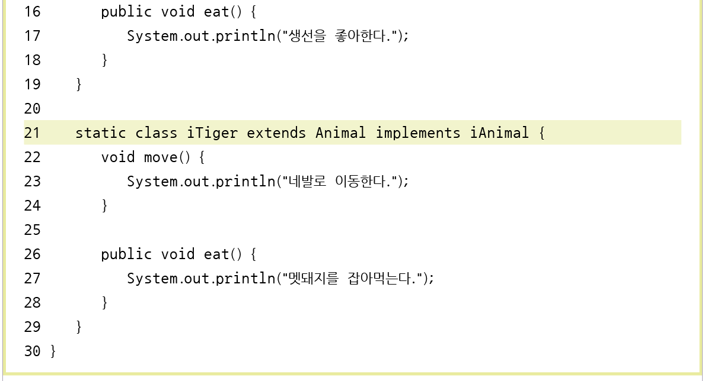
4. 인터페이스와 다중 상속
다중 상속
Java는 다중 상속을 지원하지 않음. 대신 인터페이스를 사용하여 비슷하게 작성 가능함

Slide 49
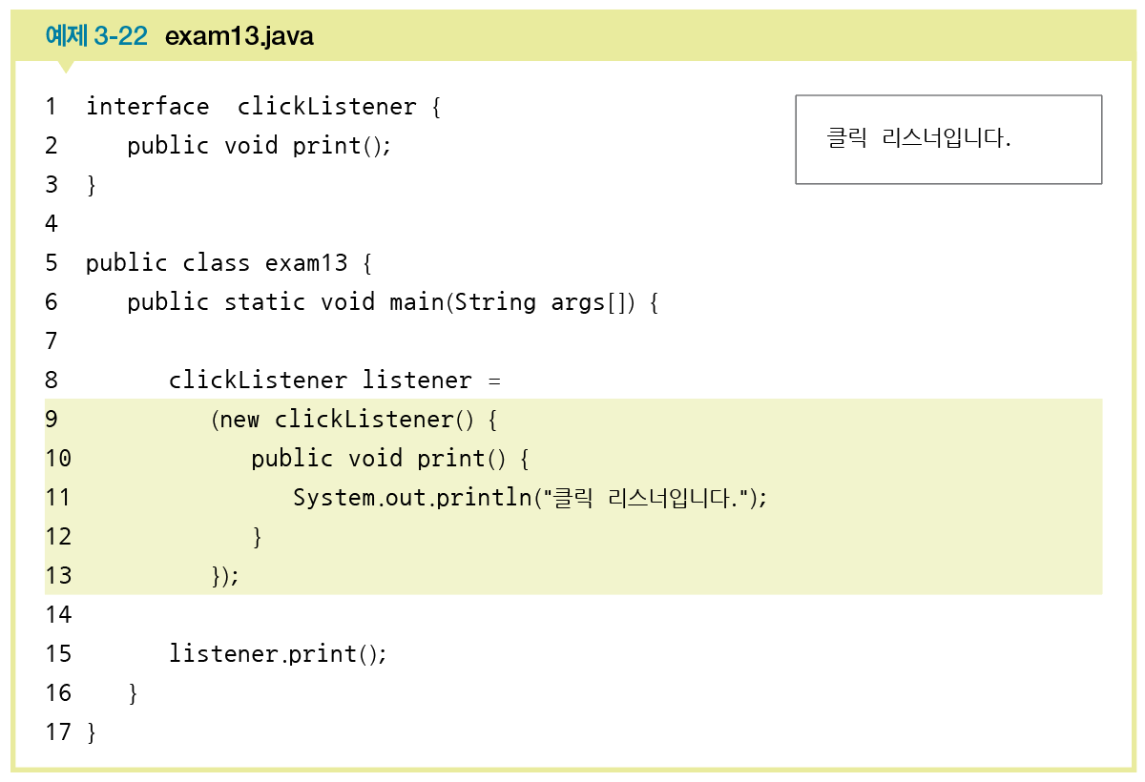
5. 익명 내부 클래스
익명 내부 클래스(Anonymous inner class)
‘이름이 없는’ 내부 클래스
한 번만 사용하고 버려지는 클래스에 사용

Slide 50
05
추가로 알아둘 Java 문법

Slide 51
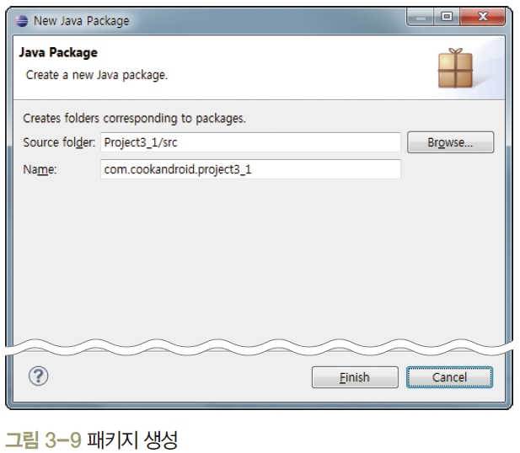
1. 패키지
패키지(Package)
클래스와 인터페이스가 많아지면 관리가 어려워 패키지 단위로 묶어서 관리
[New]-[Package]를 선택
사용자가 생성한 클래스가 포함될 패키지는 *.java 파일 맨 첫 행에 지정

Slide 52
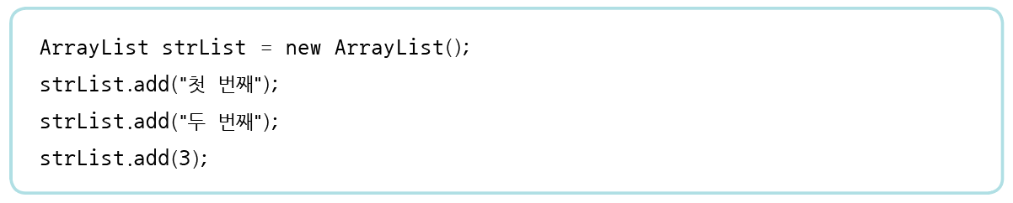
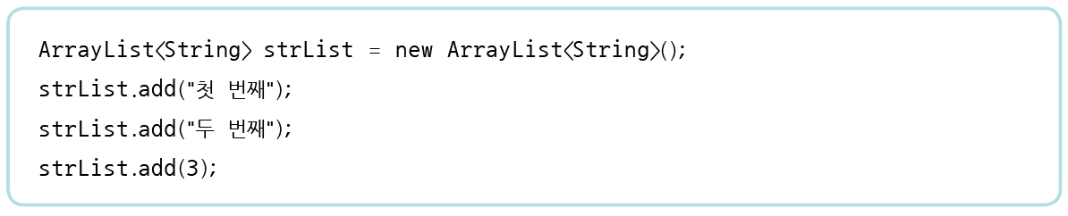
2. 제네릭스
제네릭스(Generics)
데이터 형식의 안전성을 보장하는 데 사용
<String>뿐 아니라 <Integer>, <Double>, 사용자가 정의한 클래스형에 사용

Slide 53
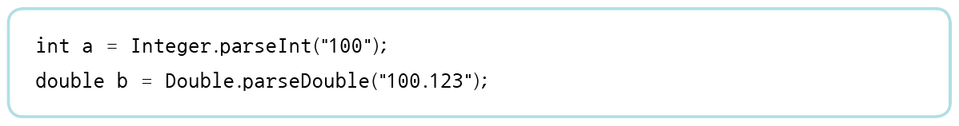
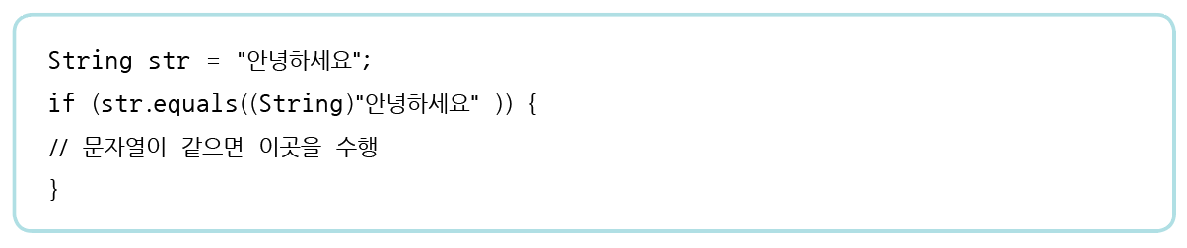
3. 데이터 형식 변환, 문자열 비교, 날짜 형식
데이터 형식 변환
데이터형 변환을 위해 캐스팅 연산자 대신 Java에서 제공하는 클래스의 정적 메소드 사용
문자열 비교
문자열을 비교하려면 String 클래스의 equals( ) 메소드를 사용

Slide 54
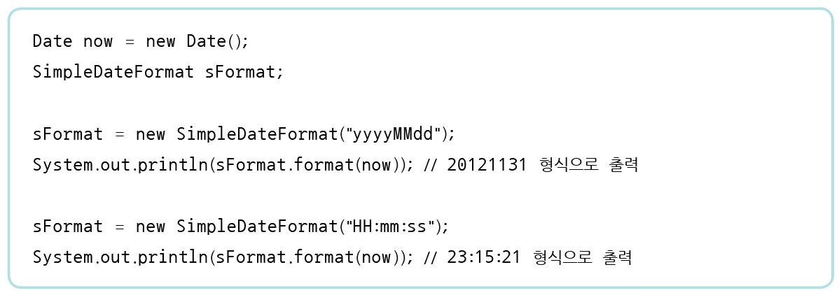
3. 데이터 형식 변환, 문자열 비교, 날짜 형식
날짜 형식
날짜를 표현하기 위해 DateFormat 클래스를 사용
이를 상속받은 SimpleDateFormat을 사용하면 ‘연월일’이나 ‘시분초’와 같은 표현이 가능

